Slide 1

Wellcome Home
· Antonio De Caro

Slide 2
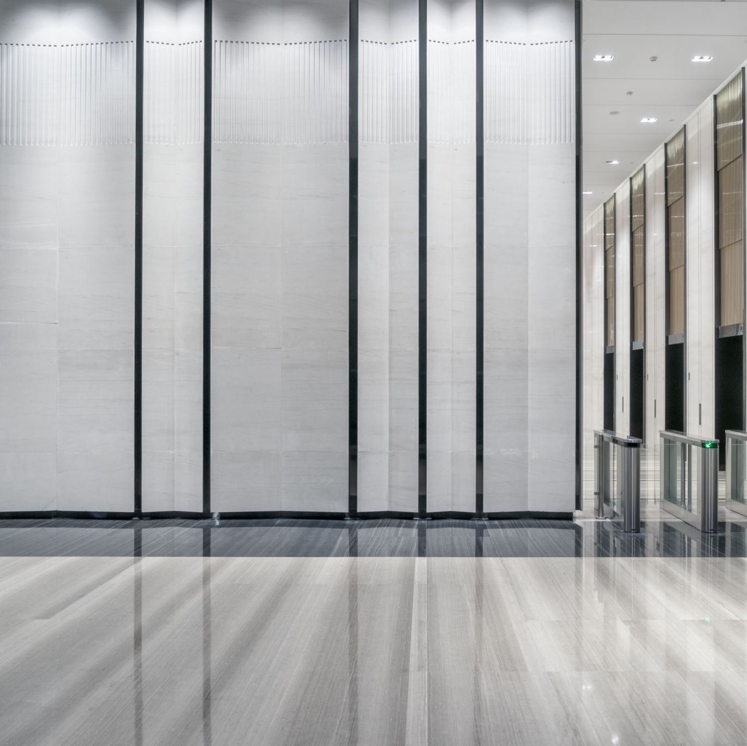

Wellcome Home
Maggior controllo all’interno di un contesto privato.
Sorveglianza automatica con riconoscimento facciale.
Wellcome Home | Antonio De Caro
Notes:
Questo progetto nasce sull’idea di ottenere un maggior controllo all’interno di un contesto privato. Grazie ad i cognitivie services di Micrsoft è possibile ottenere ciò grazie al riconoscimento facciale. Questo ha permesso di automatizzare il processo di identificazione di ciascun individuo.

Slide 3

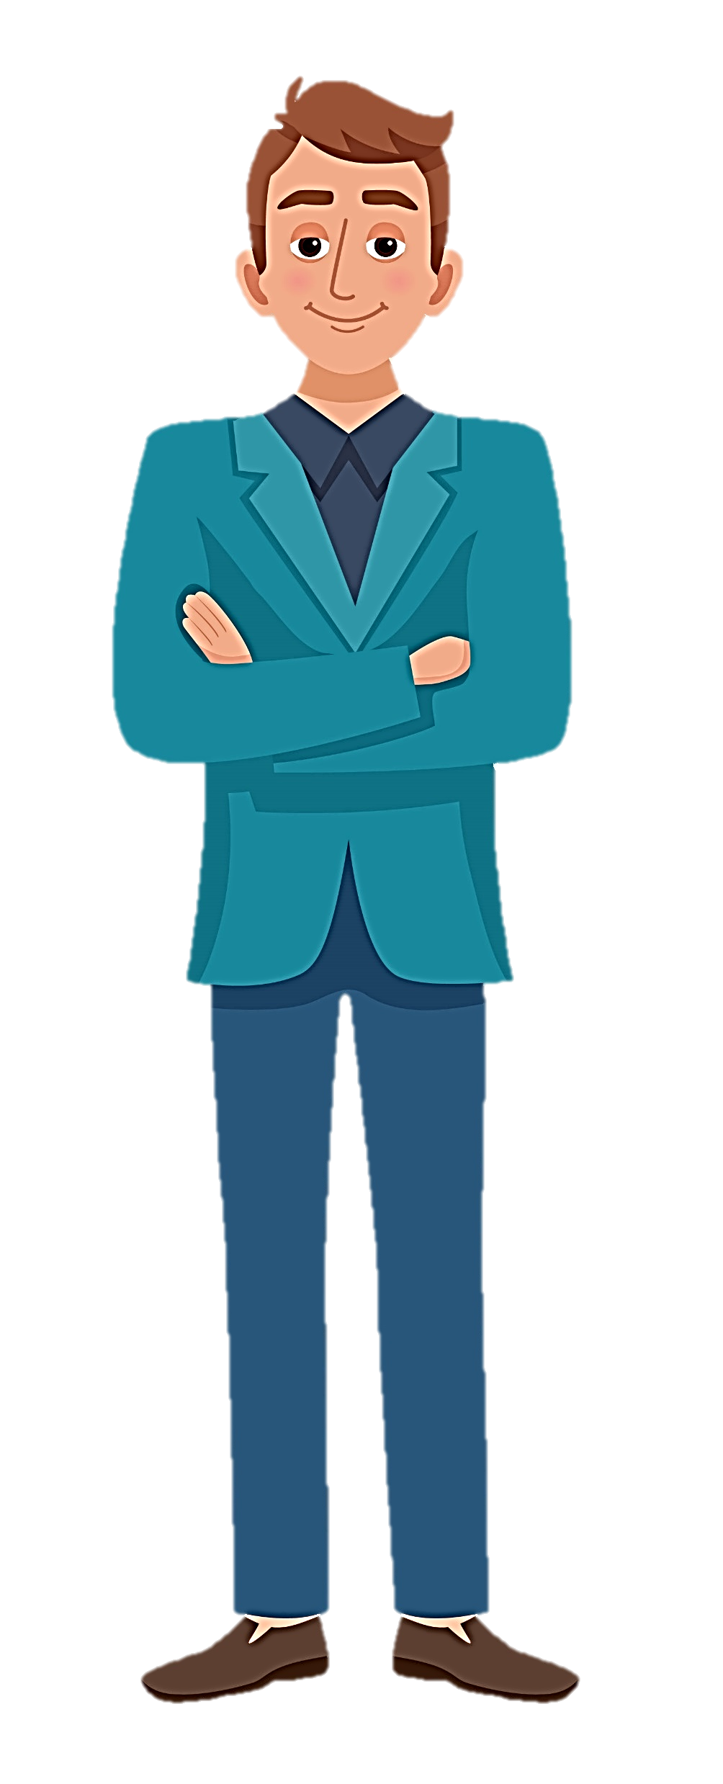

Wellcome Home
Scope Camera
Mario Rossi
Wellcome Home | Antonio De Caro

Slide 4
Sfruttare le capacita’ di Wellcome Home
L’amministratore accede a WellcomeHome attraverso Telegram
L’amministratore inserisce le identità da far riconoscere a WellcomeHome
WellcomeHome identifica!
Wellcome Home | Antonio De Caro

Slide 5
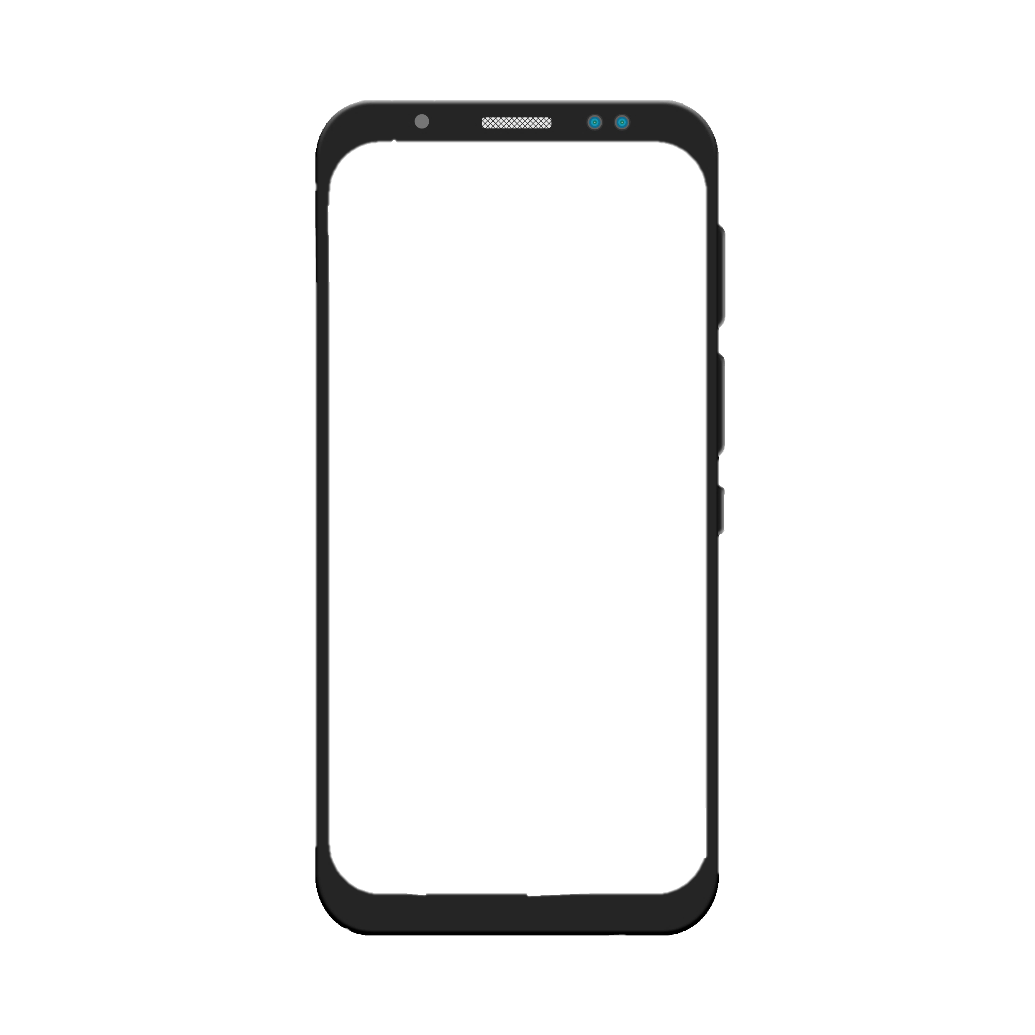

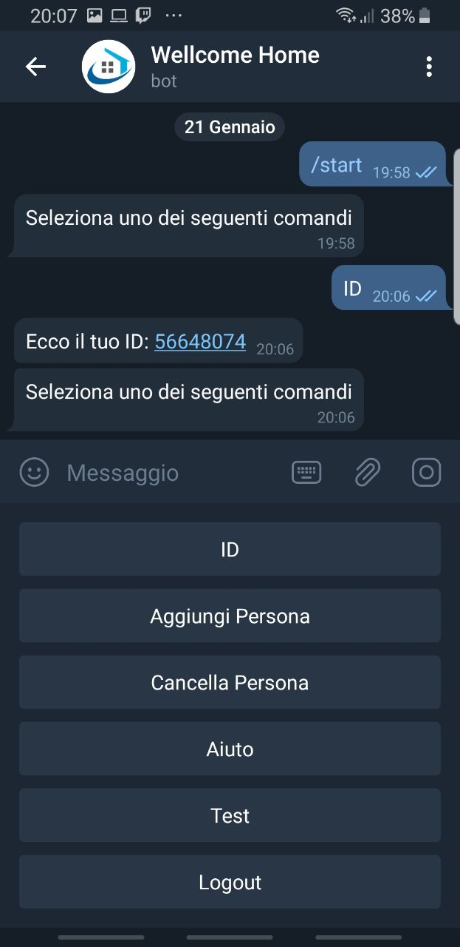
Funzionamento Bot
Comandi disponibili dopo aver effettuato il log-in
Nuovo
Esistente
Wellcome Home | Antonio De Caro

Slide 6
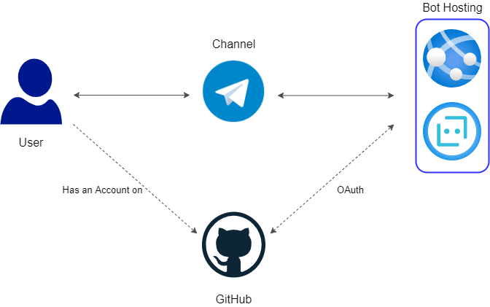
Architettura ...
Wellcome Home | Antonio De Caro
Notes:
Prima di telegram, separato in diverse slide. Meno tecnico.

Slide 7
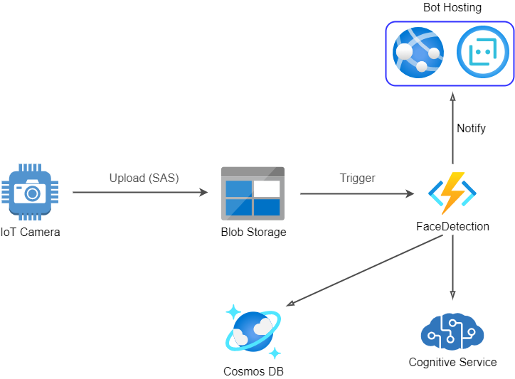
Architettura ...
Wellcome Home | Antonio De Caro
Notes:
Prima di telegram, separato in diverse slide. Meno tecnico.

Slide 8
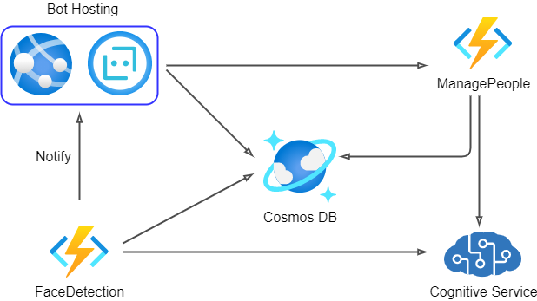
Architettura ...
Wellcome Home | Antonio De Caro
Notes:
Prima di telegram, separato in diverse slide. Meno tecnico.

Slide 9
Perche’ Telegram?
Semplicità di sviluppo: non è stato necessario sviluppare un’applicazione ad-hoc.
Semplicità di utilizzo: tutti sanno usare Telegram.
Trust: le persone si fidano di ciò che già possiedono.
Wellcome Home | Antonio De Caro
Notes:
Funzionalità ad alto livello prima di questa slide.

Slide 10
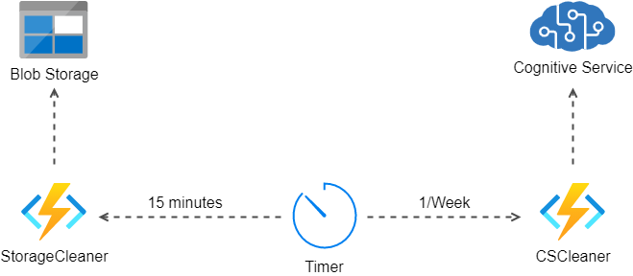
Privacy
Le immagini caricate dalla camera vengono mantenute nello storage solo per 15 minuti.
Nel momento in cui un utente elimina l’identità di una persona, questa viene anche eliminata dal servizio Cognitive Services.
Wellcome Home | Antonio De Caro
Notes:
Sostituire con problema della privacy. Trigger funzione di pulizia.

Slide 11
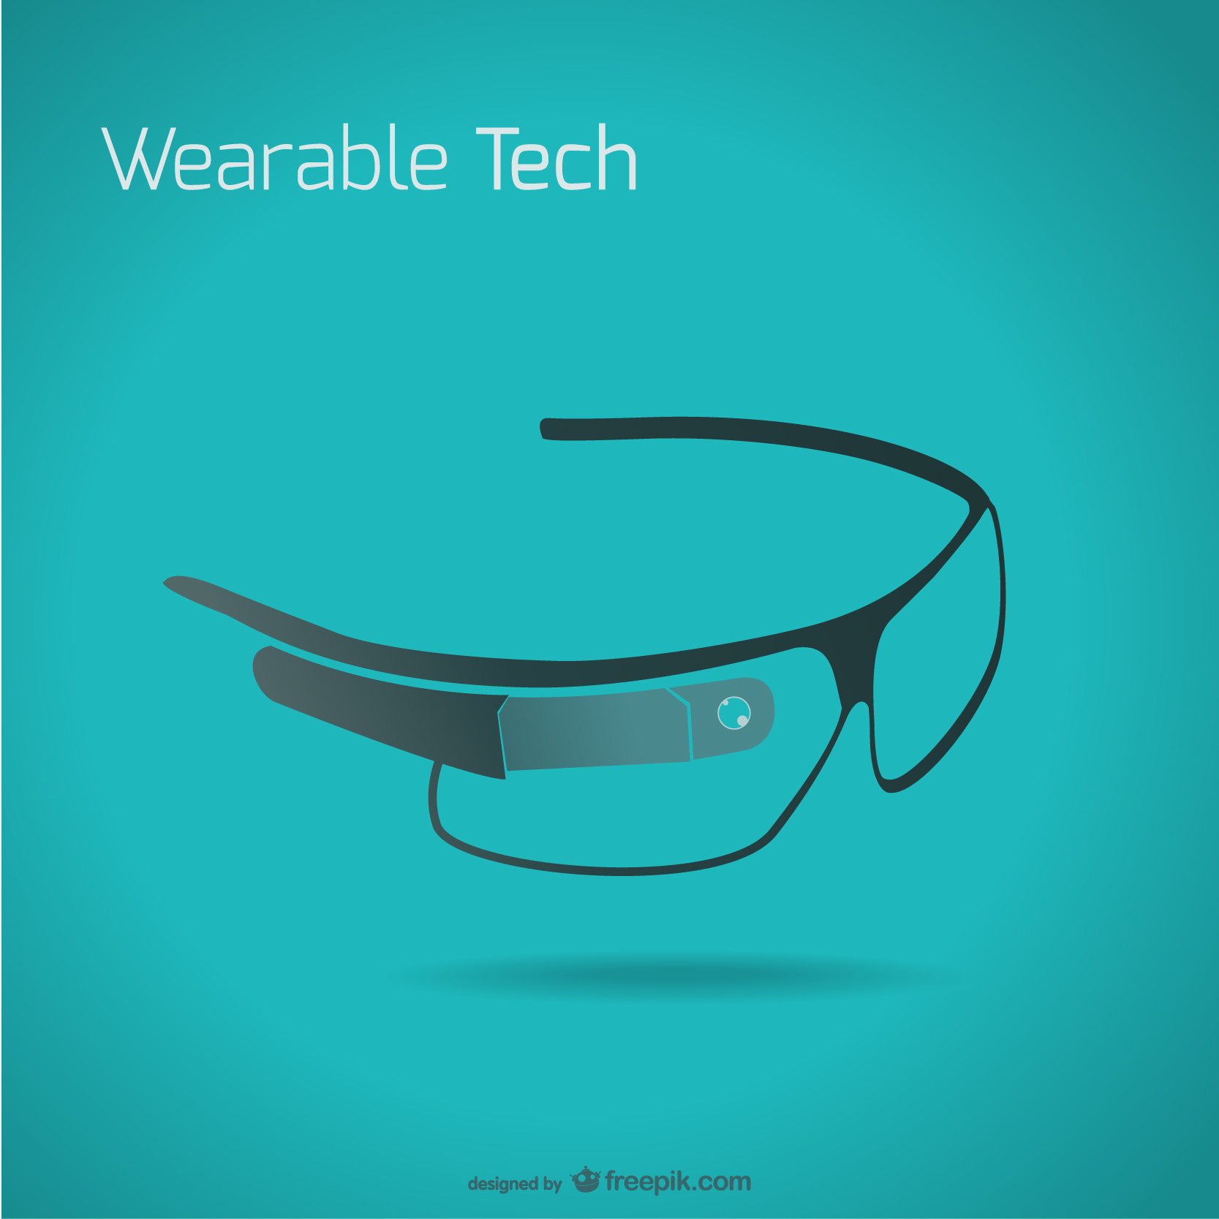
Viviamo nel Futuro
Come possiamo sfruttare la computazione in Cloud in modo da estendere le potenzialità di quest’applicazione?
L’impiego di un Wearable (come i Google Glass) all’interno di quest’applicazione porterebbe innovazione all’interno del contesto sociale e medico.
Grazie all’alta modularità del Cloud è sufficiente un semplice gesto per riconoscere la persona che si ha davanti.
Wellcome Home | Antonio De Caro

Slide 12

Grazie per l’attenzione
· Antonio De Caro

